Slide 1
Как сделать
аппликацию
«осеннее дерево»

Slide 2
1

Slide 3
2

Slide 4
3

Slide 5
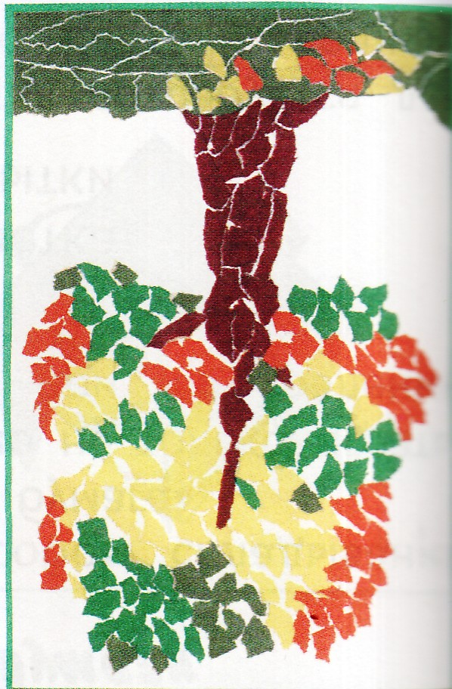

Slide 6
МОЛОДЦЫ !

Slide 7
В презентации использованы картинки из книги Л.А. Кузнецова. Технология: Ручной труд: 1 класс: Учебник для специальных (коррекционных) образов. учрежд. VIII вида. 3-е изд. – СПб.: филиал изд-ва «Просвещение», 2011.

